Slide 1
Выполнил: Патрин Степан, ученик 4 «А» класса Средней школы им. Е.Р.Дашковой Руководитель: Ерёмина Лариса Александровна
Путеводитель по культурным местам г.Кремёнки

Slide 2
Цель проекта: создание маршрута и иллюстрированного путеводителя, посвященного объектам культуры, расположенным в городе Кремёнки, Жуковского района
Задачи, поставленные при реализации проекта: > Создание маршрута > Сбор информации об объектах культуры г.Кремёнки > Подбор изображений объектов > Описание подобранных иллюстраций > Привлечение широкого круга граждан к обсуждению проектов на развитие туризма в муниципальных образованиях > Создание новых туристических продуктов, привлекательных многих людей
Актуальность проблемы: путеводитель – незаменимый помощник в планировании экскурсий, позволяющий предварительно получить полезную информацию об объектах, которые планируется посетить

Slide 3
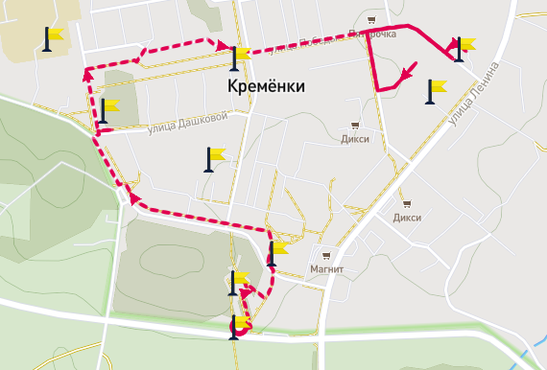
Тропинки культуры Кремёнок

Slide 4
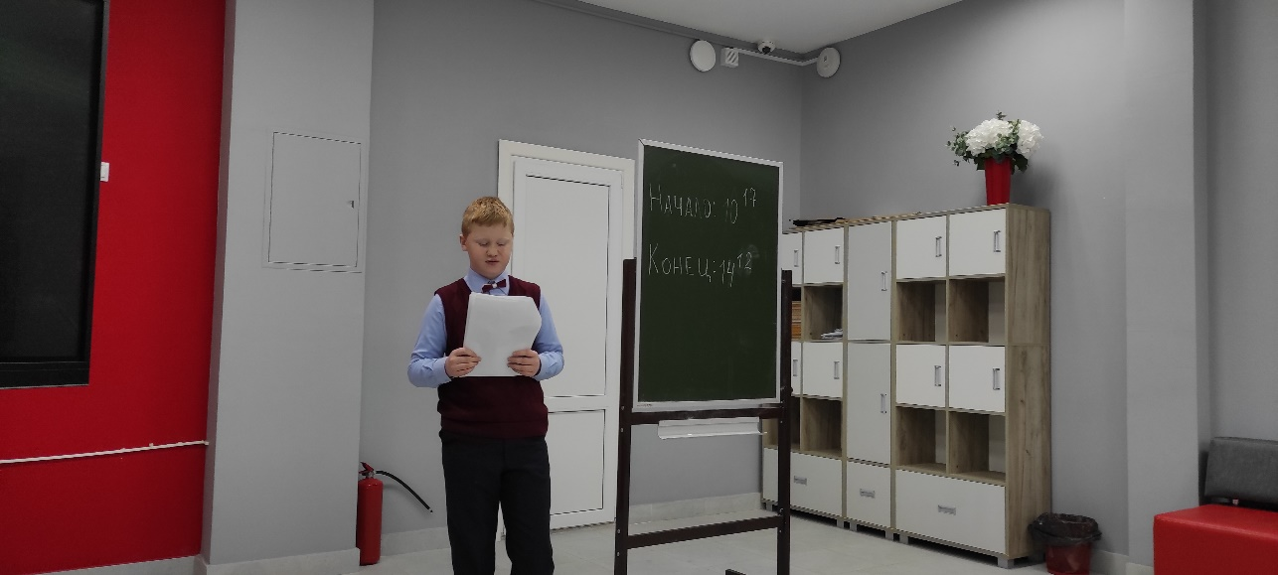
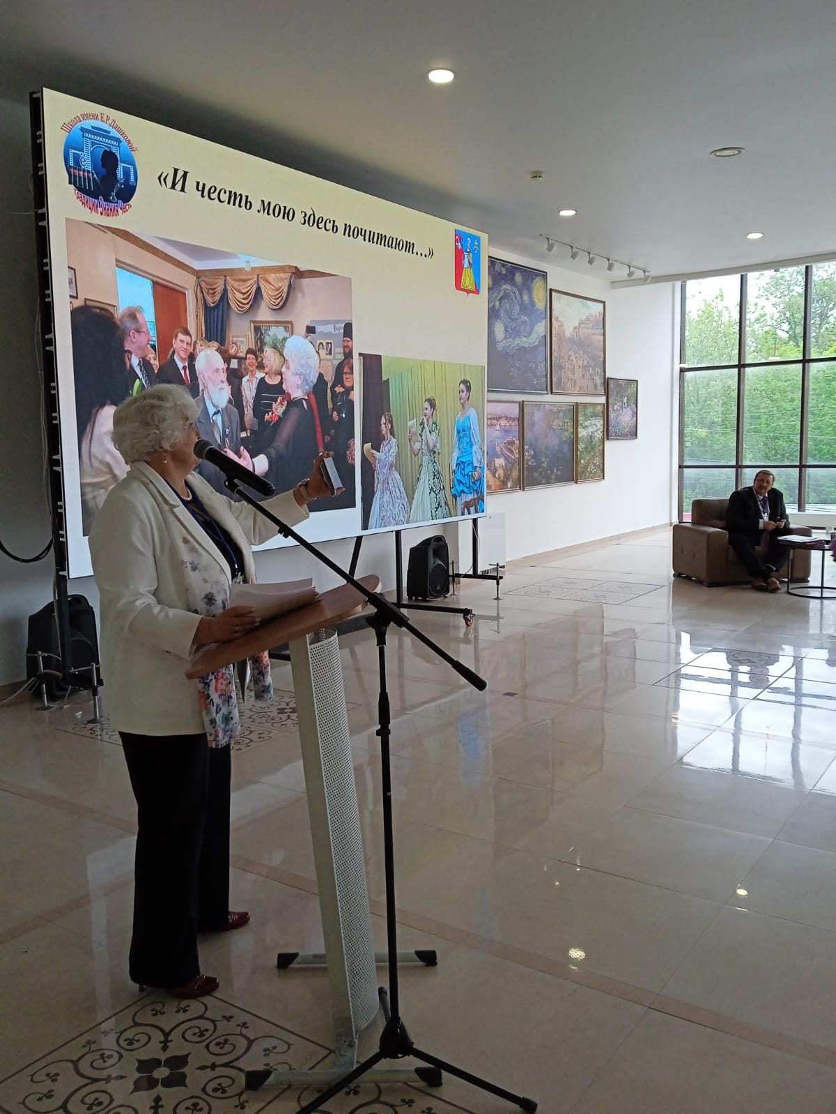
Славим имя города и района
Знакомьтесь, это я –
Патрин Степан
И мой директор –
Лидия Михайловна
А это мои наставники

Slide 5
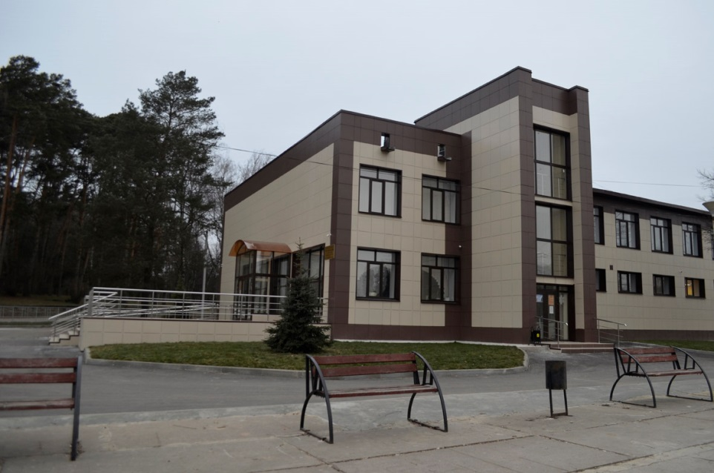
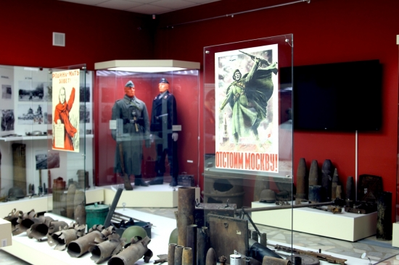
Городской Дом культуры
(ул.Мира, 11)
Мемориальный комплекс
Музей боевой славы и доблести

Slide 6
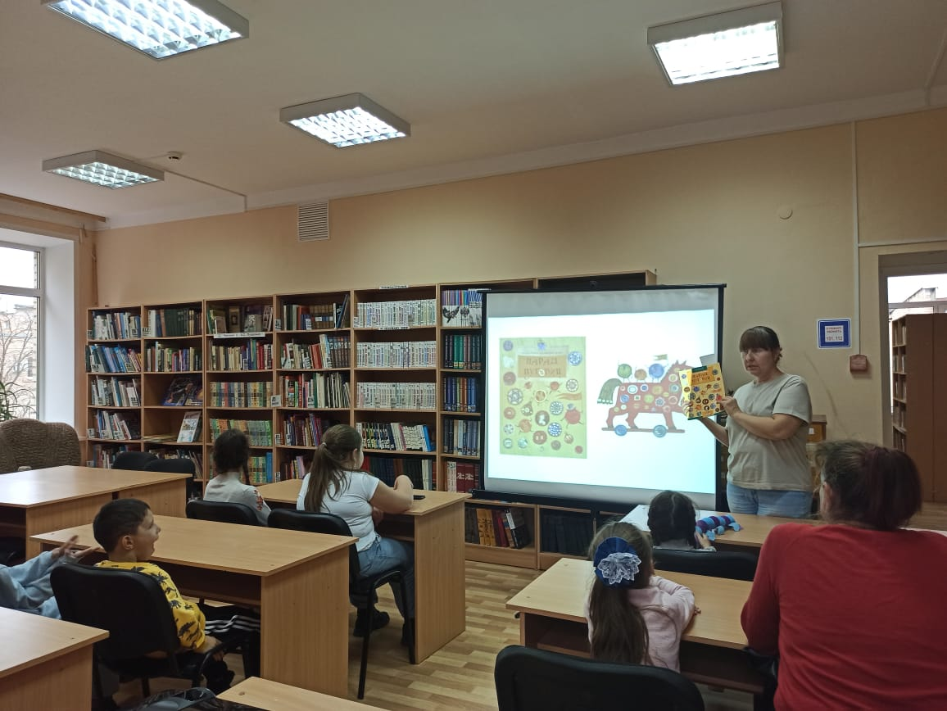
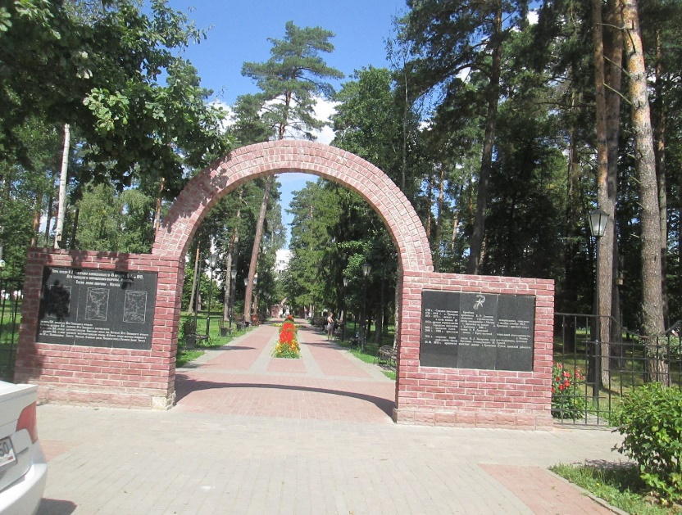
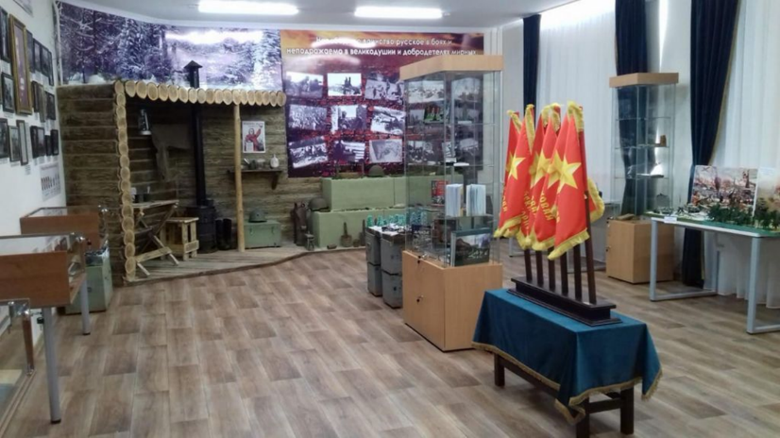
Библиотека
(ул.Дашковой, 8)
Парк им.И.Г.Захаркина
Музей И.Г Захаркина

Slide 7
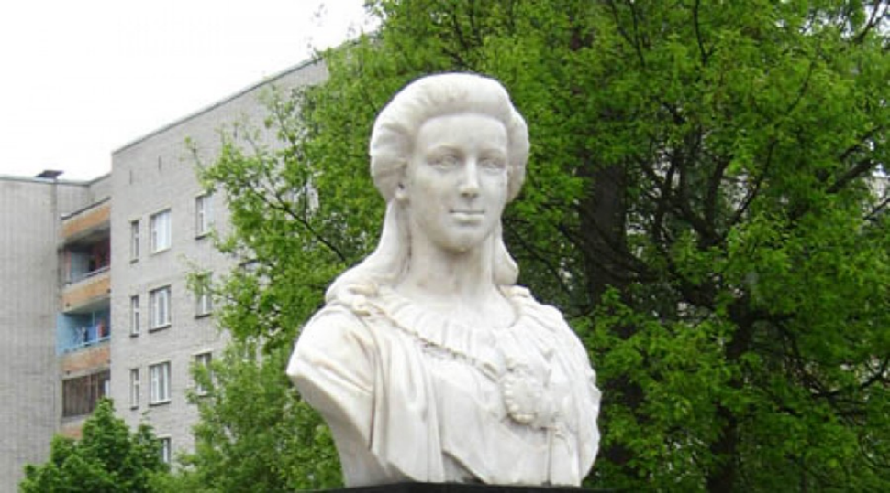
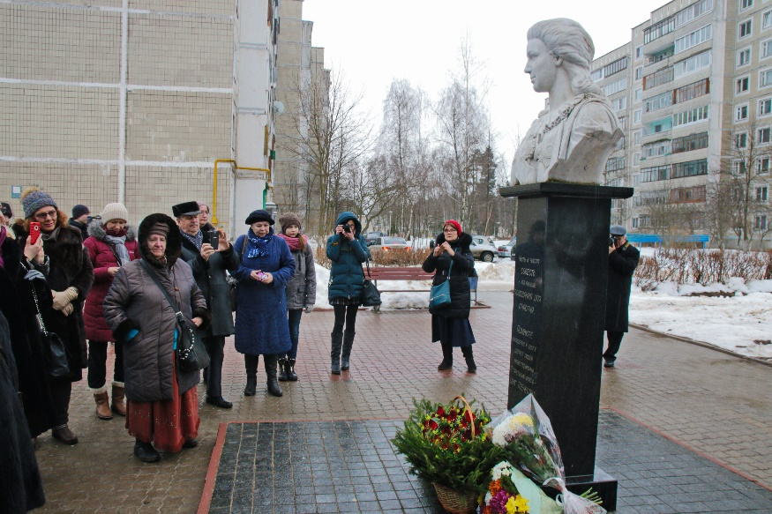
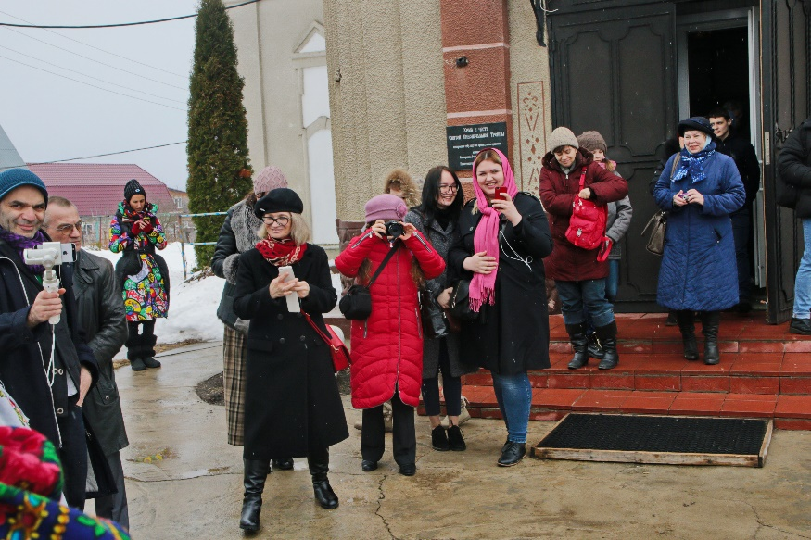
Бульвар им. Е.Р.Дашковой
Этот памятник – напоминание всем нам, что мы живём в городе, навечно связанном с именем «императрицы российской науки» - Екатерины Романовны Дашковой

Slide 8
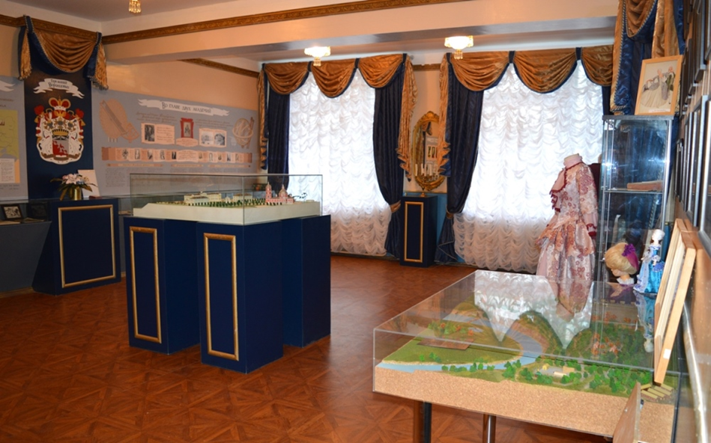
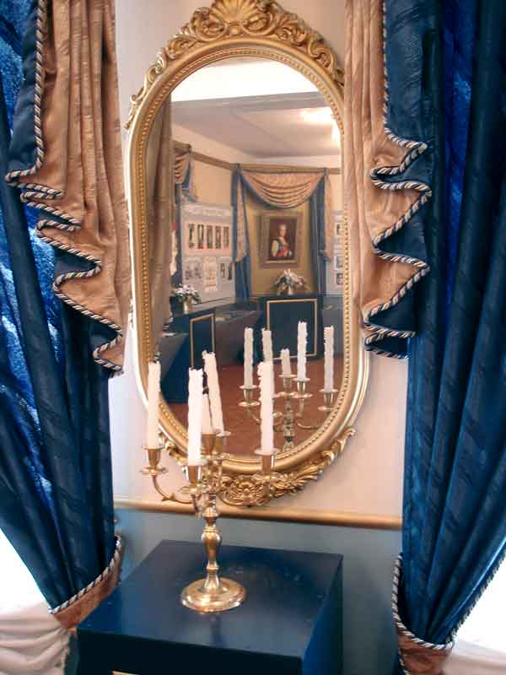
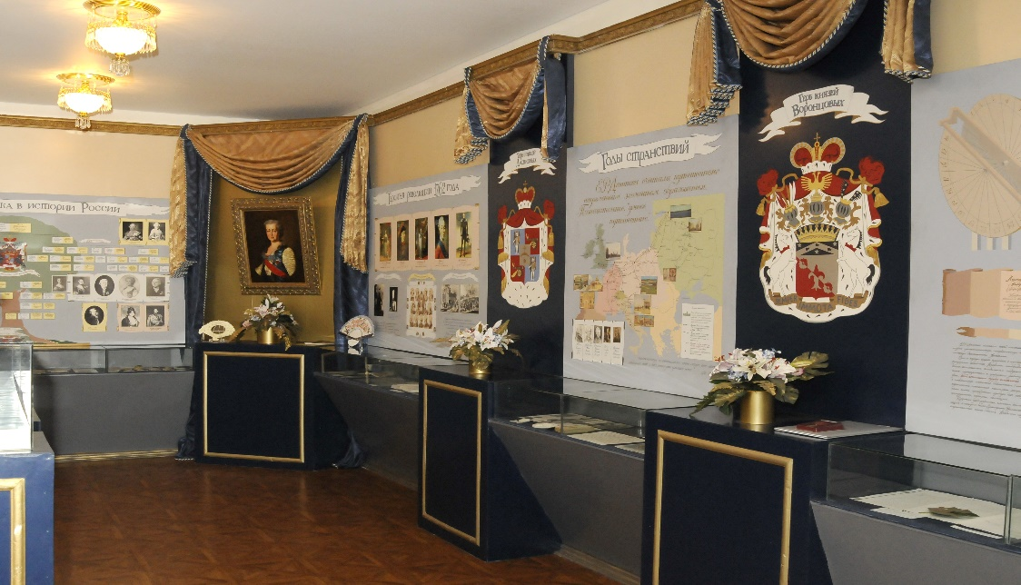
Наш музей (ул.Ленина, 5)

Slide 9
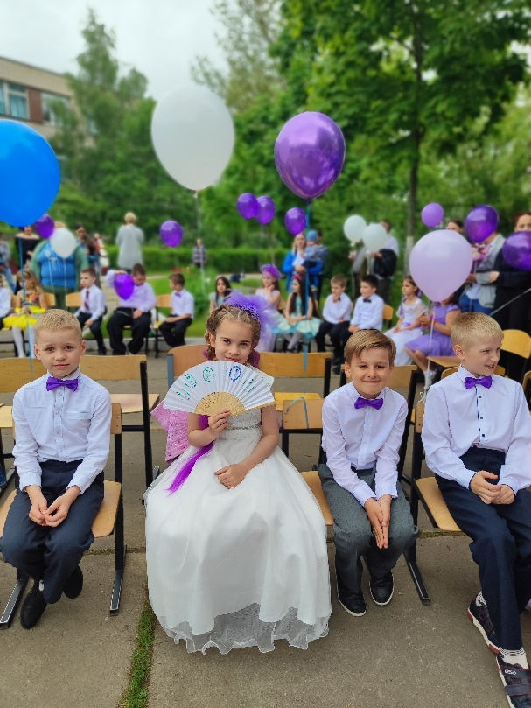
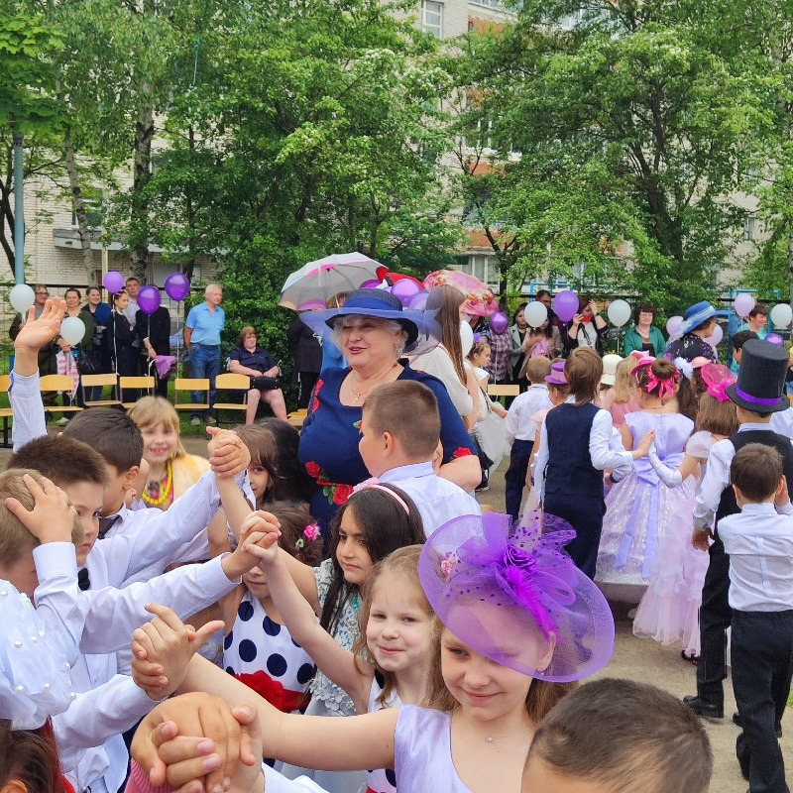
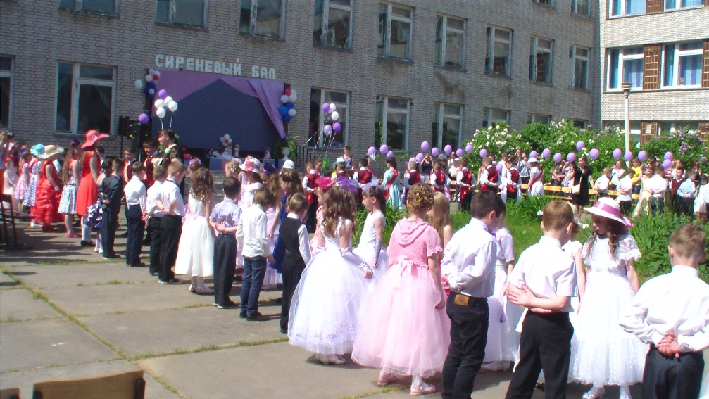
Сиреневый бал в школе

Slide 10
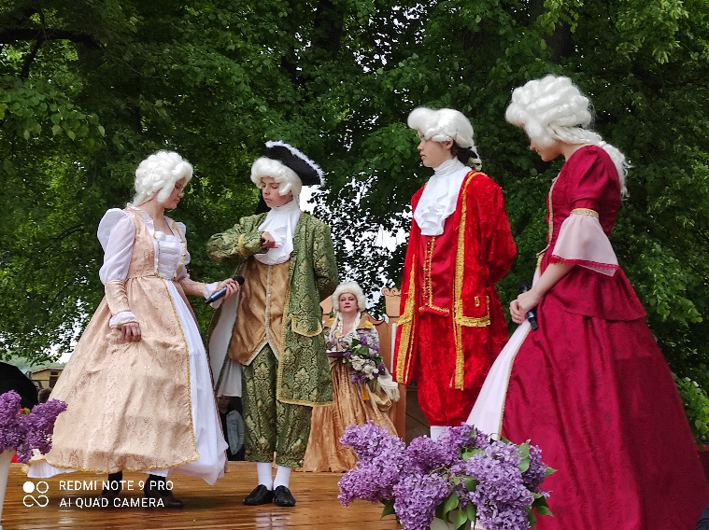
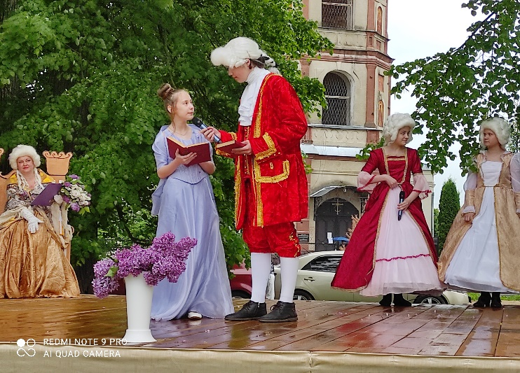
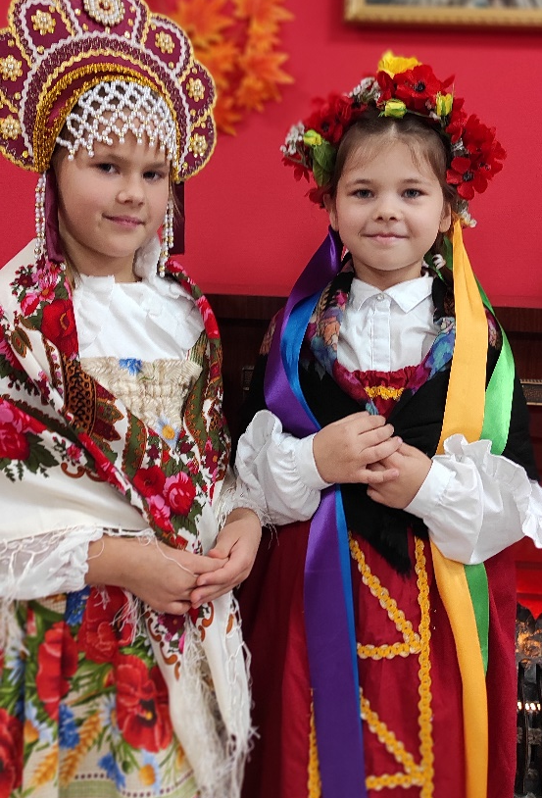
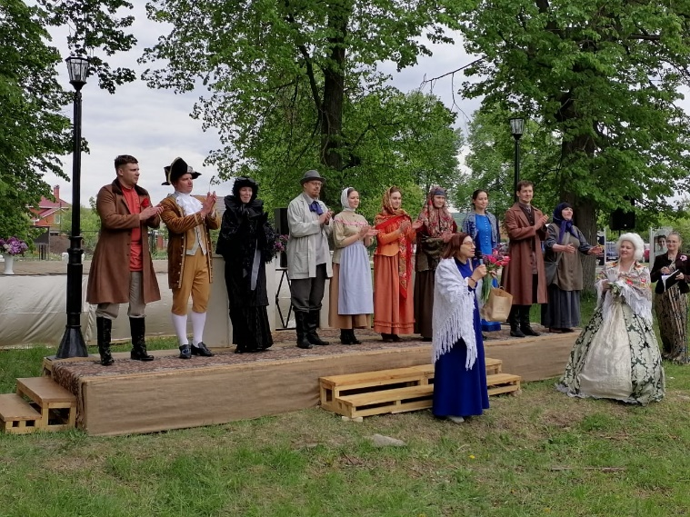
Театр в городе Кремёнки

Slide 11
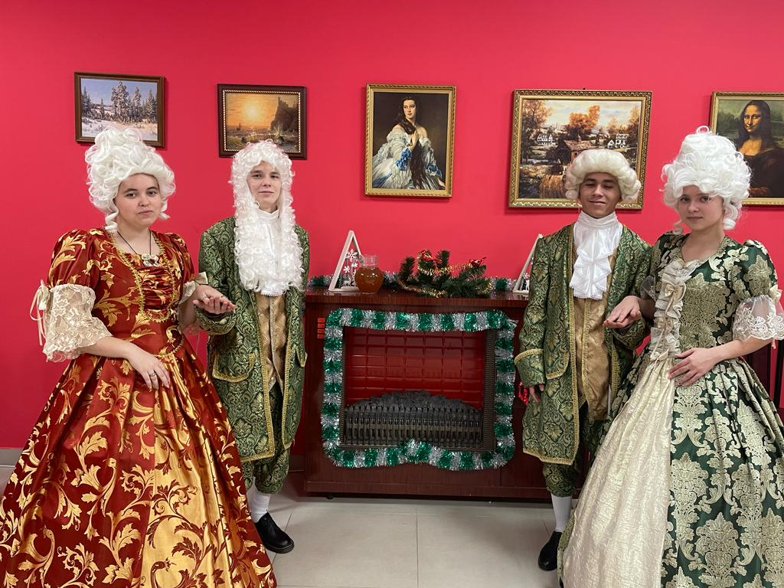
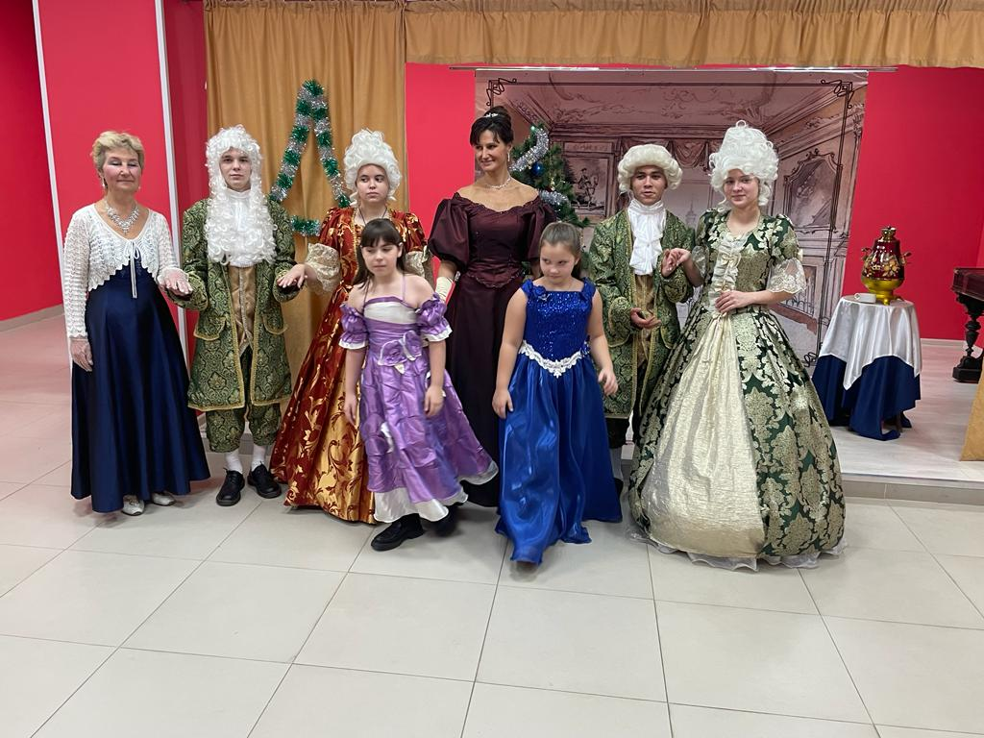
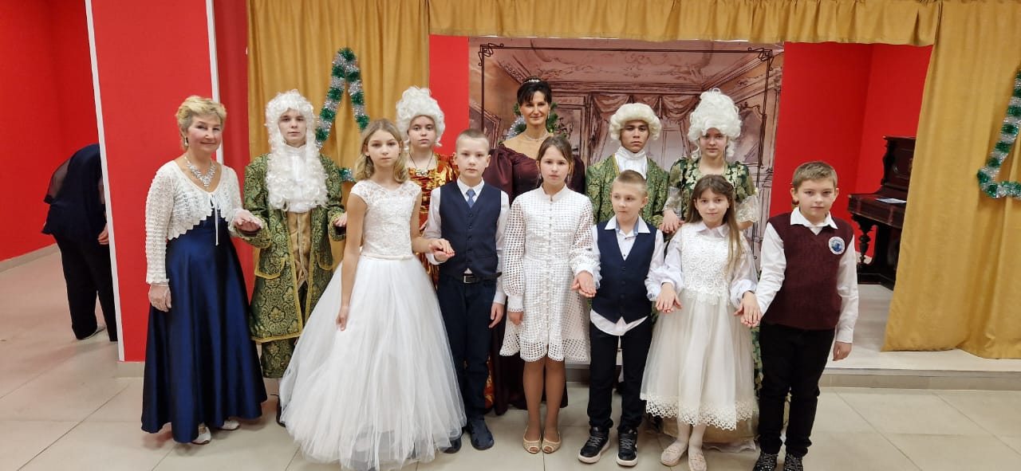
Музыкальные вечера

Slide 12
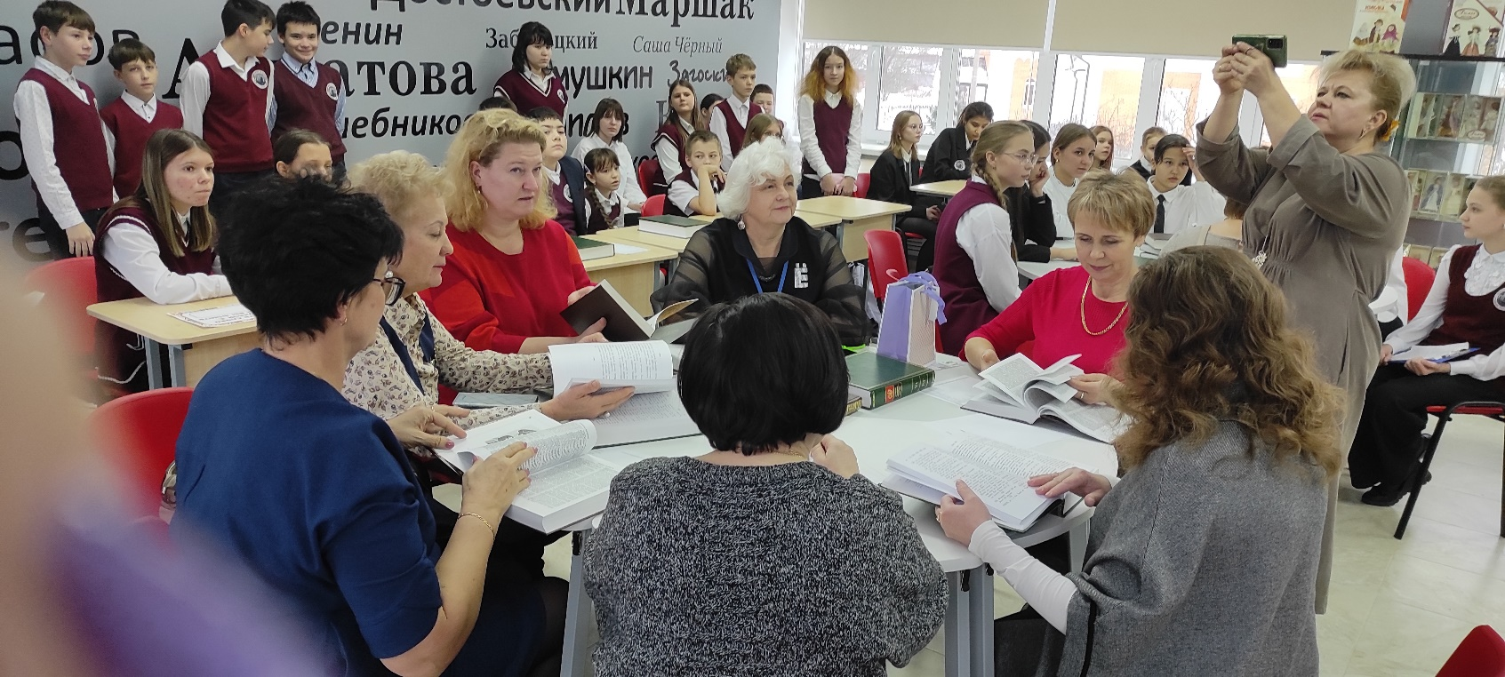
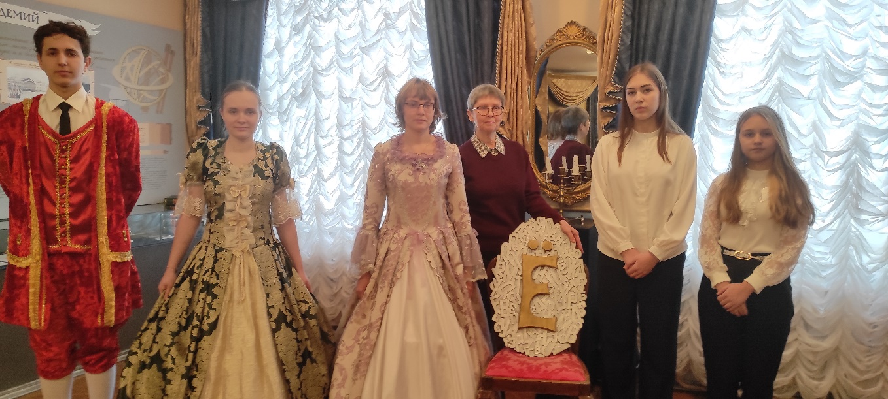
День рождения буквы Ё в моей любимой школе

Slide 13
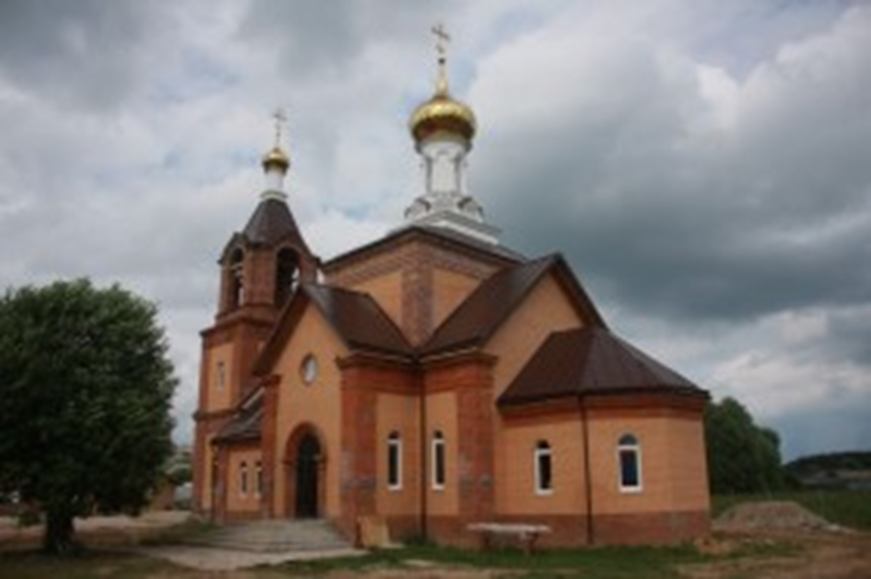
Храм Святых Царственных страстотерпцев (ул. Победы,1)
Архитектурный ансамбль храма является украшением города.
В субботнее и воскресное утро на всю округу разносится звон колоколов

